Slide 1




———出勤率85%以上的同学可忽略———

Slide 2

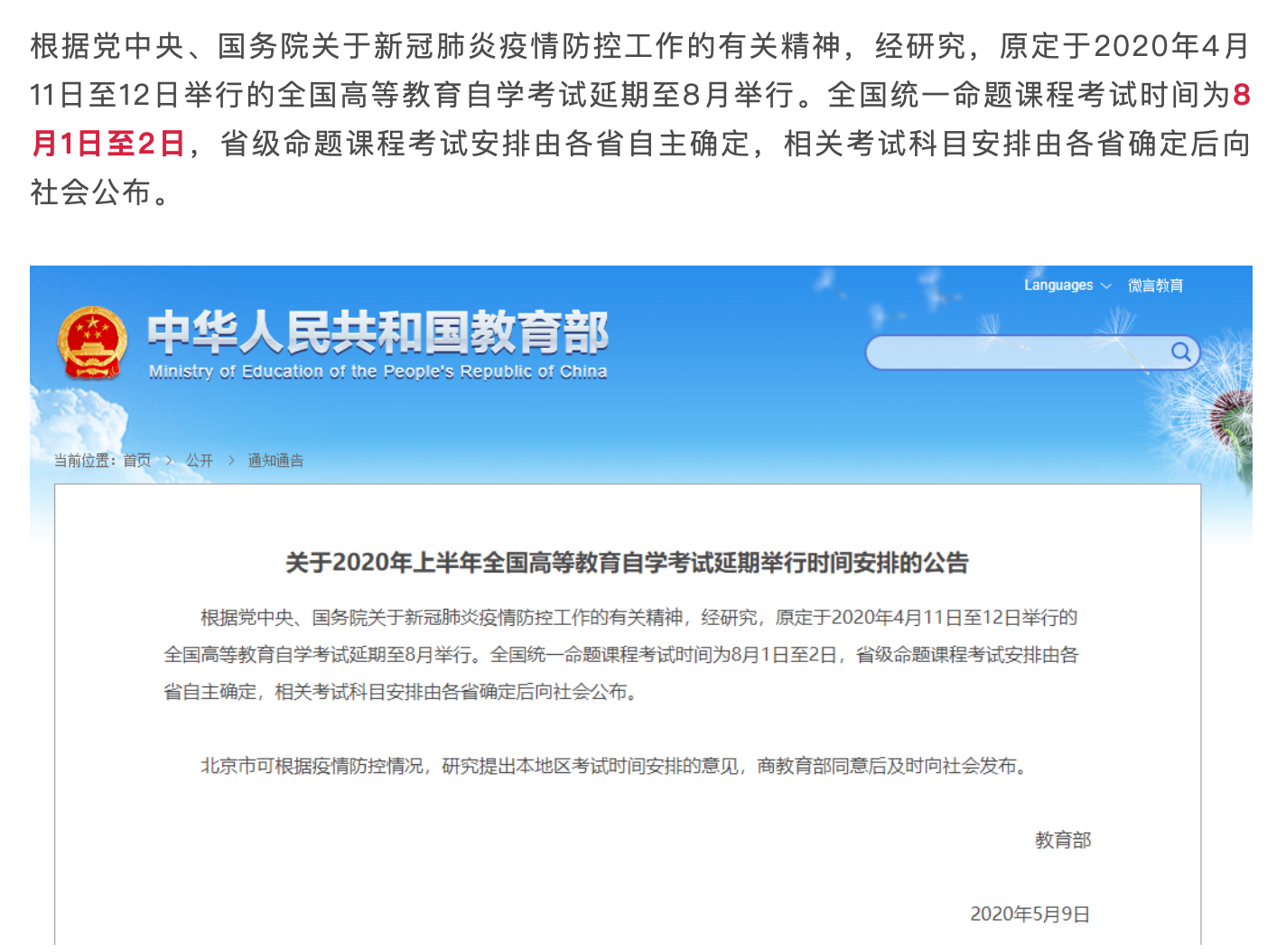

8月1日-8月2日考试，你报考了吗？
关注学术中心公众号
获得更多学历资讯

Slide 3
各省市8月自考报考时间
已截止报名省市
发布报考通知省市
天津
山东
云南
青海
西藏
江苏
广西
重庆
湖南
宁夏
上海
河南
海南
山西
辽宁
福建
江西
新疆
甘肃
河北
贵州
浙江
吉林
广东
内蒙古
四川
安徽
北京
黑龙江
陕西
湖北
6月5日9:00-6月22日16:00
新生：6月9日10:00-19日17:00，老生：6月16日10:00-19日17:00
补报：6月15日9:00-19日17:00
社会型专业6月15日-18日，应用型专业6月17日-20日
补报：6月22日9:00-23日24:00
2020年6月19日-6月24日
新生：2020年6月15日-6月24日，老生：2020年6月11日-6月24日
2020年6月17日-6月23日
2020年6月15日—6月20日
一般自考流程（实际流程请遵循各省市官方通知）
关注学术中心公众号
了解各省市报考流程
网上注册→网上报考→网上确认→准考证打印→考试→成绩查询→毕业申请→学位申请

Slide 4

高频考点占比70%以上
快速提分，抓住考点是关键！
自考40年，知识点是有限的，解题是有套路的

Slide 5
临时抱佛脚班
考前抱大腿，考完不后悔！

Slide 6
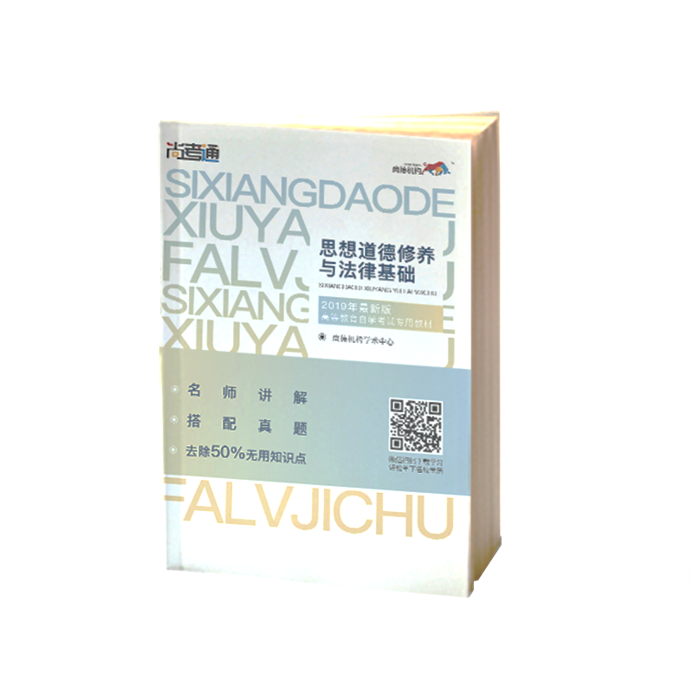
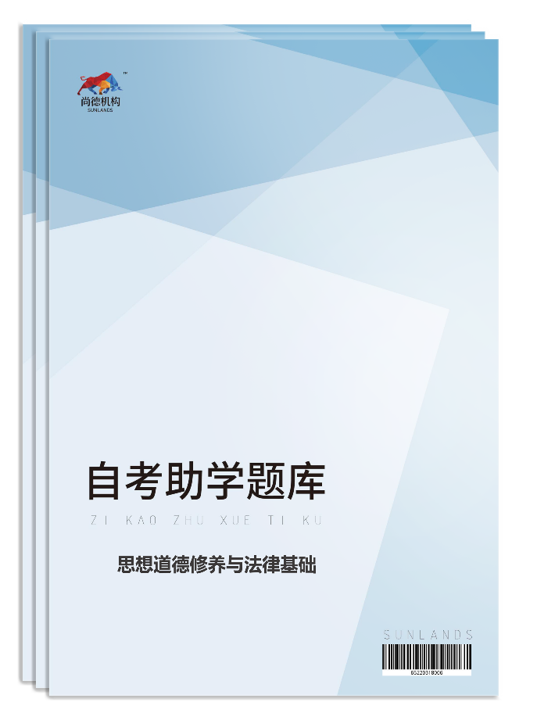

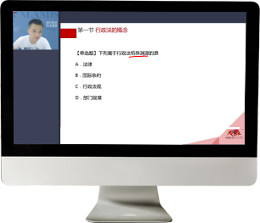
临时抱佛脚班
四大单品，打包上市
高频考点
刷题巩固
实战练习
提炼串讲
“尚考通”教材
助学题库
黄金模拟10套卷
6小时超级补课
A套餐：助学题库+6小时超级补课（199元）
B套餐：黄金卷+助学题库+6小时超级补课（239元）
C套餐：教材+助学题库+6小时超级补课（239元）
适合备考较为充分+考前突击的同学
适合有些备考基础+考前突击的同学
适合基础较为薄弱+考前突击的同学

Slide 7


尚考通教材
助学题库
黄金模拟十套卷
6小时超级补课

Slide 8



Slide 9

助学题库
（纸质版）
四位一体自考通关秘籍
1、一应俱全
科学总结近百门自考学科题库，热门专业必考科目一应俱全，精细化分类，打造自考题库宝典。
2、选题精准
尚德学术中心针对学科知识点进行深入分析、研究，精准洞悉命题节奏，筛选出有代表性的习题，帮助考生摆脱题海，巩固自考知识点。
3、真题演练
尚德学术中心汇总整理了近几年的真题题库，帮助考生了解命题思路，强化重点，把握答题的节奏。
4、习题内容新
题库紧随官方教材、考试大纲、时政要点不断更新，为考生查漏补缺提供最新习题

Slide 10

上百名教研老师潜心研究，大数据分析历年真题、高频考点，AI智能监测学员学习情况，全新定制考前10套黄金模拟卷纸质版，充分满足学员考前刷题、练手需求，不论是自我查漏还是分数预估都有重要参考价值。

Slide 11

6h超级补课
6小时头脑风暴，名师天团带你紧跟最新考纲，全书知识点梳理，高频考点、高分重点讲解，万能答题模板、答题技巧揭秘，考前模拟卷错难题讲解，配合尚德教材、黄金卷、助学题库使用更佳。

Slide 12

（在售专业科目）
毛中特
公共关系学
人力资源管理（一）
市政学
行政管理学
现代管理学
政治学概论
大学语文
思想道德修养与法律基础
行政管理专科

Slide 13
（在售专业科目）
马克思主义基本原理概论
中国近现代史纲要
英语（二）
行政管理学
社会学概论
公务员制度
公共政策
政治学概论
行政管理本科

Slide 14
（在售专业科目）
马克思主义基本原理概论
中国近现代史纲要
英语（二）
中国古代文学史（一）
中国古代文学史（二）
外国文学史
语言学概论
美学
汉语言文学专/本科
毛中特
文学概论（一）
中国古代文学作品选（一）
思想道德修养与法律基础

Slide 15
（在售专业科目）
毛中特
思想道德修养与法律基础
人力资源管理（一）
人力资源管理专科
会计专科/本科
基础会计学
中国近现代史纲要
马克思主义基本原理概论
英语（二）

Slide 16

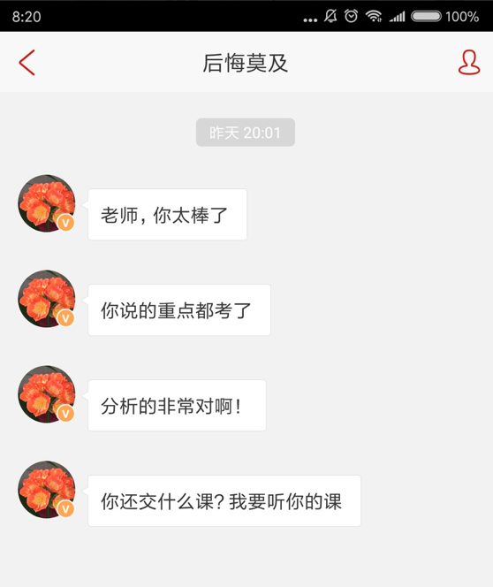
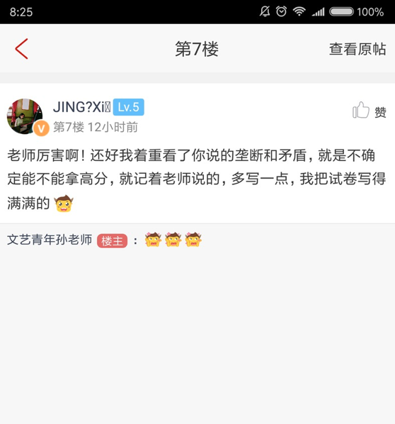
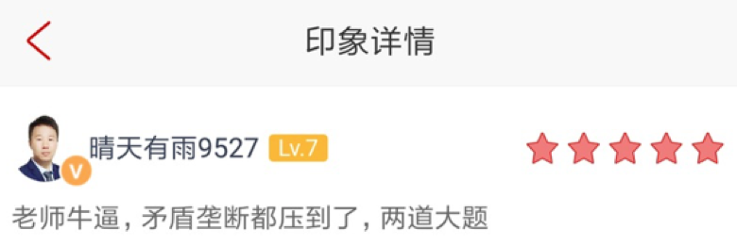
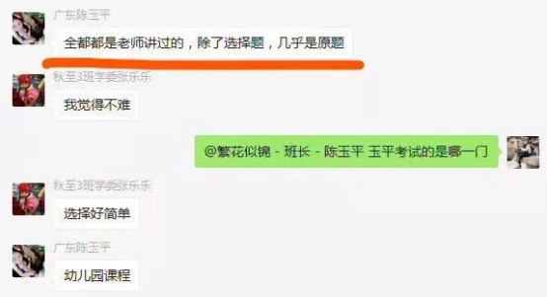


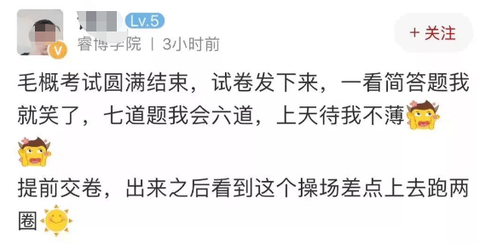
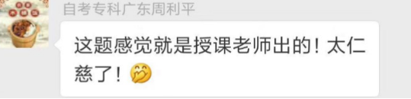
2020,期待来自你的喜报！

Slide 17

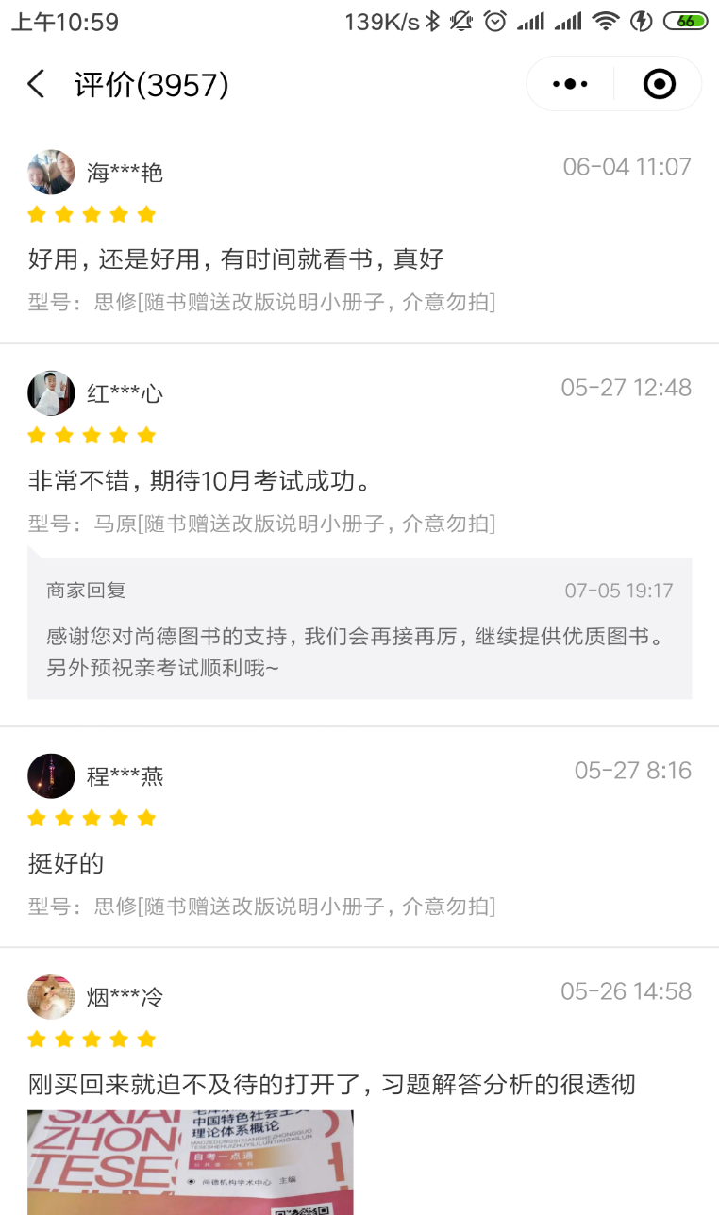

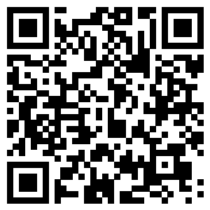


放置老师个人
分销微店二维码
纸质版
扫码进入微店，择需下单
套装限量预约，先购先得

